Slide 1

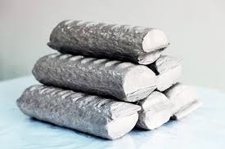
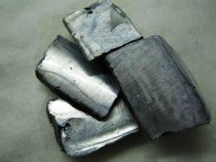
第9章
IA族元素
钠和钾

Slide 2
9.1 钠和钾的性质
IA族的金属元素
  锂Li、钠Na、钾K、铷Rb、铯Cs、钫Fr
价电子：1个
碱金属：与水反应生成碱性溶液
在自然界中以化合物存在，无单质。
金属性递增，强还原性

Slide 3
自然界中常见的钠化合物与钾化合物
氯化钠 NaCl (自然界中最多)
硼砂 Na2B4O7•10H2O
长石 KAlSi3O8
云母 KAl2(AlSi7O10)(OH)2
光卤石 KCl•MgCl2•6H2O

Slide 4
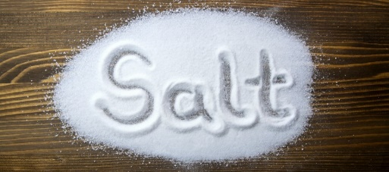
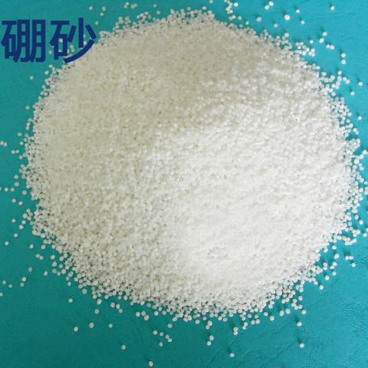
氯化钠
硼砂

Slide 5
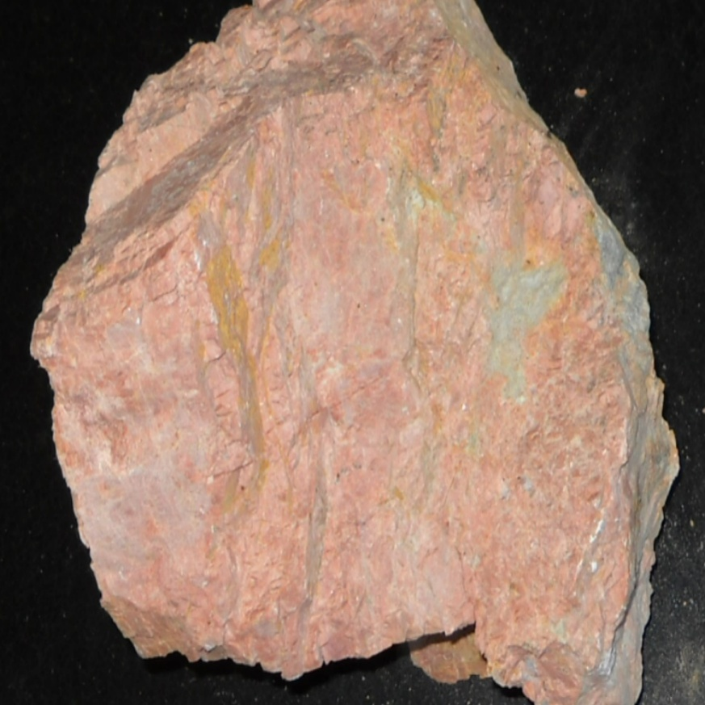
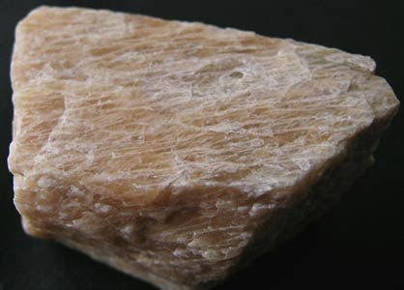
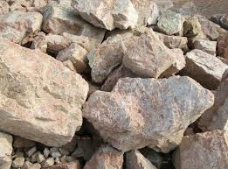
长石

Slide 6
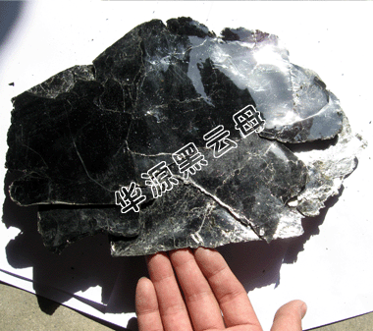
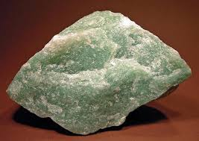
云母

Slide 7
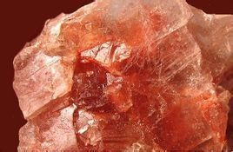
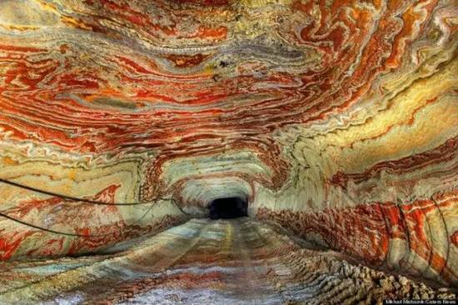
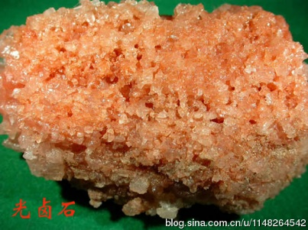
光卤石

Slide 8
观察思考
活动1
钠很活泼易与氧气和水发生反应，而氧气和水不溶于煤油，且钠的密度大于煤油能沉在底部，隔绝了空气和水。
活动2
产生黄色粉末。因为钠与氧气在加热的情况下反应生成过氧化钠。
2Na + O₂ Na₂O₂
活动3
会发生爆炸，很危险。

Slide 9
观察思考（表9-1）
活动1&4
钠与钾刚切开时，切口表面呈银白色，有金属光泽；片刻后，切口表面变暗，被氧化。
4Na + O₂ → 2Na₂O 4K+ O₂ → 2K₂O
活动3&5
钠和钾浮在水面上；迅速游动并发出嘶嘶声；熔成小球；酚酞溶液变红；生成的气体可点燃，有爆鸣声。
2Na + 2H₂O → 2NaOH + H₂
2K + 2H₂O → 2KOH + H₂

Slide 10
问题解决
2Rb + 2H₂O → 2RbOH + H₂
2Cs + 2H₂O → 2CsOH + H₂

Slide 11
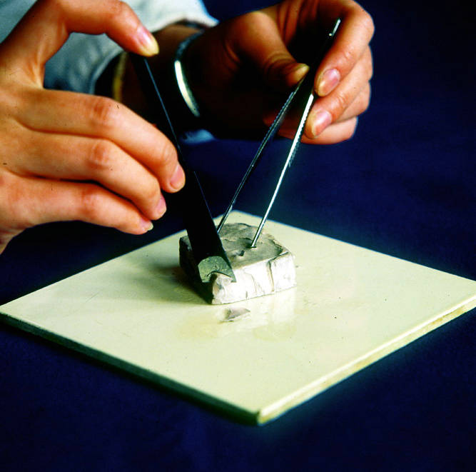
9.1.1 钠和钾的物理性质
银白色金属
有良好的导电、导热性
有延展性
质软，可用小刀切割
熔点较低
密度小于水大于煤油

Slide 12
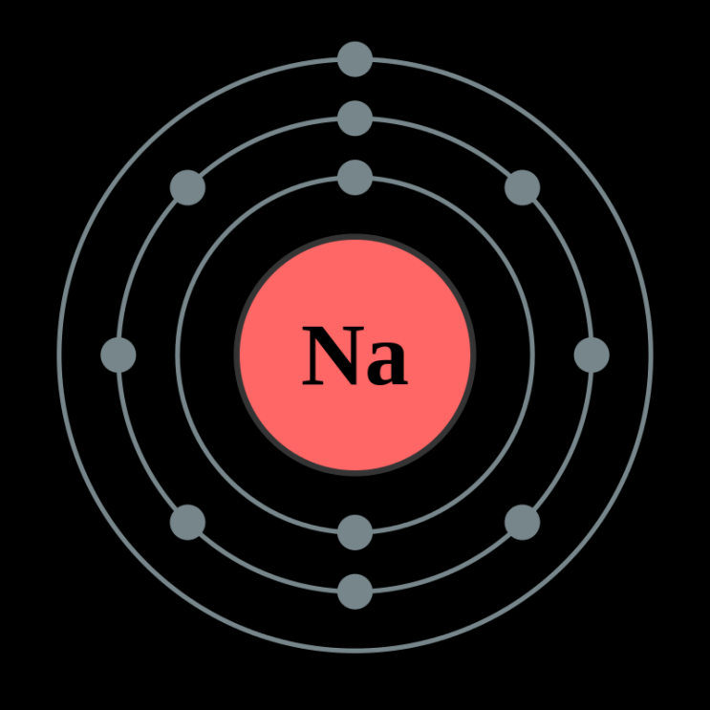
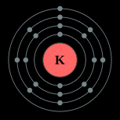
9.1.2 钠和钾的化学性质
强还原剂
金属性强
容易失去1个电子

Slide 13
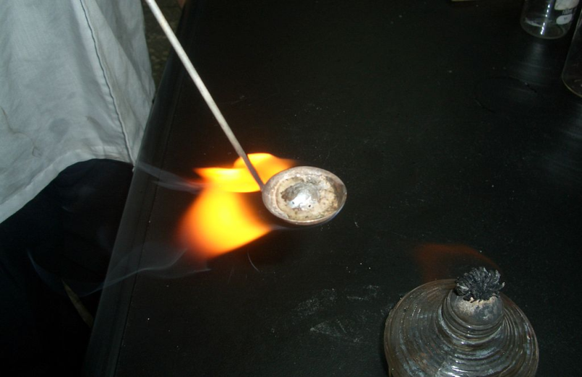
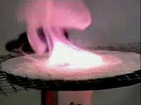
9.1.2 钠和钾的化学性质
在空气中→氧化物
4 Na + O₂ → 2 Na₂O
4 K + O₂ → 2 K₂O
加热燃烧→过氧化物。
2 Na+ O₂ ^{点燃} Na₂O₂
2 K + O₂ ^{点燃} K₂O₂
钾在纯氧中燃烧→超氧化钾
K + O₂ ^{点燃} KO₂

Slide 14
9.1.2 钠和钾的化学性质
能与卤素直接化合
2 K + Cl₂ → 2 KCl （剧烈燃烧）
2 K + Br₂ → 2 KBr （引起爆炸）
2 K + I₂ → 2 KI （导致燃烧）
2 Na + Cl₂ → 2 NaCl （剧烈燃烧）
2 Na + Br₂ → 2 NaBr （反应在表面进行）
钾比钠活泼

Slide 15
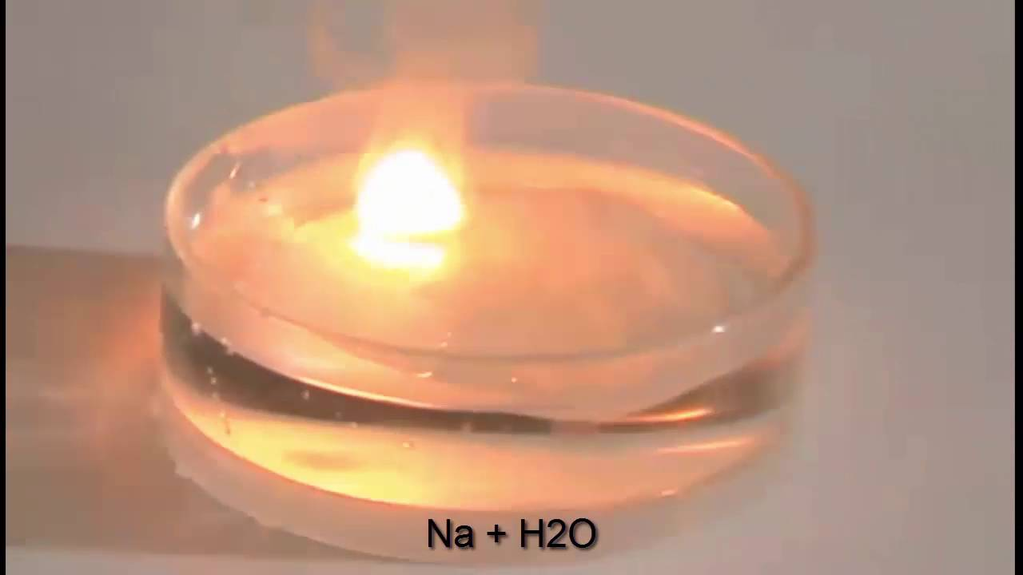
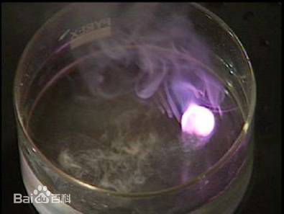
9.1.2 钠和钾的化学性质
钠和钾极易与水反应，生成碱 + H₂ 。
2 Na + 2 H₂O → 2 NaOH + H₂
2 K + 2 H₂O → 2 KOH + H₂
钾在冰上也能着火

Slide 16
9.1.2 钠和钾的化学性质
与酸的反应非常剧烈，几乎可达到爆炸的强度，
金属+酸→盐+氢气
2 Na + 2 HCl → 2 NaCl + H₂
2 K + 2 HCl → 2 KCl + H₂

Slide 17
9.1.2 钠和钾的化学性质
工业上制取钠和钾
电解熔融状态的NaCl制取金属钠。
2 NaCl(aq) ^{电解} 2Na(s)+ Cl₂(g)
热还原法制取金属钾。
KCl(l)+ Na(l) ^{高温} NaCl(l) + K(g)
钾沸点较低，不断将钾蒸气分离出去，使反应持续进行。

Slide 18
思考题9a
A 自然界中没有单质钠
B 钠在空气中燃烧生成过氧化钠
D 钾与水反应时浮在水面上
Ans：C
2. 钠应保存在煤油中，以避免它和空气或水发生反应而变质。
3. 4 Na + O₂ → 2 Na₂O
Na₂O + H₂O → 2NaOH
2NaOH + CO₂ → Na₂CO₃ + H₂O

Slide 19
9.2焰色试验
感知生活
烟花五彩缤纷是不同的金属元素在焰色试验中的特征焰色。
活动探究
钠元素的焰色 -- 黄色
钾元素的焰色 – 淡紫色

Slide 20
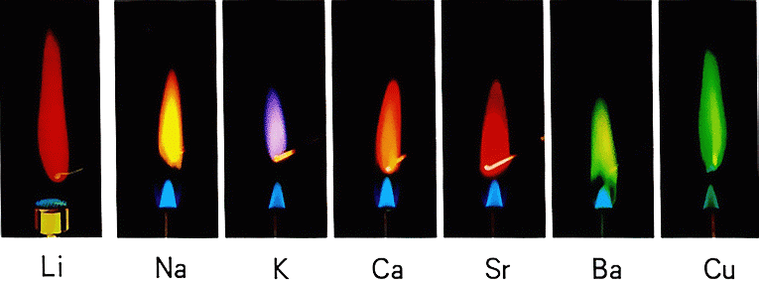
9.2焰色试验
用洁净的铂丝蘸取金属盐溶液，在无色火焰上燃烧，可检验部分金属。
检验钠和钾离子的最简单方法。

Slide 21
思考题9a
IA族；1个价电子；易失去电子；阳离子；还原性。
金属性、还原性、原子半径：钾 > 钠
Ans:C
3. 不能。因为玻璃中含有钠元素，其焰色是黄色，所以不能说明气体火焰为黄色。

Slide 22
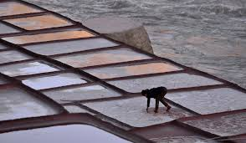
9.3 钠和钾的重要化合物
感知生活
蒸发结晶的方法
阳光充足、气温较高、有一定的自然风和较低的湿度

Slide 23
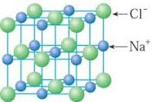
9.3 钠和钾的重要化合物
氯化钠
无色透明的晶体
熔点801ºC 、沸点1413ºC
易溶于水
用途：调味、医用、化工原料
氯碱工业：
2NaCl + 2H₂O ^{电解} 2NaOH + Cl₂ + H₂

Slide 24
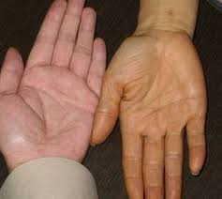
9.3 钠和钾的重要化合物
氯化钠是人体必需的一种养分
缺乏食盐时，会发生血液变浓、尿少、皮肤变黄、身体疲倦无力、呕吐、抽搐等，甚至休克死亡
摄取过量食盐，会增加肾脏的负荷，造成高血压等病症

Slide 25
9.3 钠和钾的重要化合物
氯化钾
白色晶体
熔点770ºC
易溶于水，有咸味
用途：电解质平衡调节药，钾肥

Slide 26
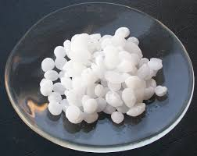
9.3 钠和钾的重要化合物
氢氧化钠
白色固体
溶于水时放出大量的热
有潮解性：易吸取空气中的水蒸气
易变质：与空气中的二氧化碳反应
2NaOH + CO₂ → Na₂CO₃ + H₂O
问题解决
加盐酸，若产生气泡(CO₂ )则已变质
加石灰水，若产生沉淀（CaCO₃ )则已变质
加氯化钡溶液，若产生沉淀(BaCO₃ )则已变质

Slide 27
9.3 钠和钾的重要化合物
氢氧化钠
具有强腐蚀性的强碱
俗称烧碱、火碱、苛性钠。
与某些单质及氧化物反应
2Al + 2 NaOH + 2 H₂O → 2 NaAlO₂ + 3 H₂
SiO₂ + 2NaOH → Na₂SiO₃ + H₂O
用途：造纸、肥皂、染料、石油精制、食品加工、木材加工、机械工业等。

Slide 28
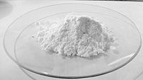
9.3 钠和钾的重要化合物
碳酸钠
白色晶体
俗称苏打或纯碱
易溶于水，形成碱性溶液
稳定，受热不分解
用途：制造玻璃、肥皂，炼钢，造纸。
制取方法：氨碱法p280
碳酸盐+酸→盐+ 水+CO₂

Slide 29
9.3 钠和钾的重要化合物
活动8
两只试管均出现白色沉淀
Na₂CO₃ + Ca(OH)₂ → CaCO₃ + 2NaOH
Na₂CO₃ + CaCl₂ → CaCO₃ + 2NaCl
活动9
碱性
热的纯碱溶液可去除物品表面的油污。

Slide 30
9.3 钠和钾的重要化合物
活动10
 | Na₂CO₃ | NaHCO₃
1 | 发热 | --
2 | 全部溶解 | 微溶
3 | 溶液变红 | 溶液变红
初步结论 | 碳酸钠的溶解性大于碳酸氢钠； 两者的溶液皆为碱性

Slide 31
9.3 钠和钾的重要化合物
活动11
现象：试管口有水珠，澄清石灰水变浑浊
反应式：2 NaHCO₃ Na₂CO₃ + H₂O + CO₂
结论：碳酸氢钠受热易分解
活动12
碳酸氢钠与盐酸反应较剧烈，因碳酸氢根需1份H⁺ 便能生成CO₂ ，而碳酸根需2份H⁺ 才能生成CO₂ 。
NaHCO₃ + HCl → NaCl + H₂O + CO₂
Na₂CO₃ + 2HCl → 2NaCl + H₂O + CO₂

Slide 32
9.3 钠和钾的重要化合物
碳酸氢钠
白色粉末
俗称小苏打
微溶于水
碳酸盐+ 水+CO₂→碳酸氢盐
碳酸氢盐受热分解→碳酸盐+ 水+CO₂
  烘培面包、鉴别碳酸钠与碳酸氢钠
碳酸盐\碳酸氢盐+酸→盐+ 水+CO₂

Slide 33
9.3 钠和钾的重要化合物
硝酸钾
白色粉末
易溶于水，溶于水时吸热
受热分解产生氧气，因此有强氧化性。
2 KNO₃ 2KNO₂ + O₂
用途：制造火药、化肥

Slide 34
思考题9c
D
A、B、C皆为钾单质的性质
2. 即如何将NaHCO₃ → Na₂CO₃
将混合物持续加热，直到不再产生气体为止。
2 NaHCO₃ Na₂CO₃ + H₂O + CO₂
3. 分别将这三种物质进行焰色试验，火焰呈黄色的是碳酸钠，火焰呈淡紫色的是钾盐。分别将两种钾盐加水配成溶液，然后分别加入稀盐酸，产生气泡的是碳酸钾，没明显现象的是硫酸钾。
K₂CO₃ + 2HCl → 2KCl + H₂O + CO₂

Slide 35
选择题
A
B 52.35%
C 56.52%
Ans C
D
B Na具有还原性，Na⁺具有氧化性
D
C

Slide 36
选择题
A
C 自然界中无单质存在
D
10.B 在空气中燃烧生成过氧化物

Slide 37
作答题
  原子序数增大，电子层递增，原子核对价电子的吸引力减弱，易失电子，金属活动性增强。
  2. 最外层都只有一个电子，发生反应时易失去电子，具有强还原性。

Slide 38
作答题
  3(1) 212
  氧化剂：F₂ 还原剂： Cs
(2) 63513
氧化剂：Br₂ 还原剂： Br₂
(3) 1111
氧化剂：HCl 还原剂： NaH
(4) 12222
氧化剂：Na₂O₂ 还原剂： Fe(OH)₂

Slide 39
作答题
4. 不能，钠的密度比液体小会浮在水面
上，与空气中的氧气、二氧化碳和水
发生反应而变质。

Slide 40
作答题
5(1) a
(2) 当钠跟水反应剧烈时，H₂气流将钠托入煤油层，反应停止。随着H₂气流减少，钠沉到煤油层和水层的界面，继续反应。
(3) 2Na(g)+2H₂O(l) →
2Na⁺(aq)+ 2OH⁻ (aq)+ H₂ (g)
(4)防止水溢出
(5)安全；此反应在隔绝空气的条件下进行

Slide 41
作答题
6.将四种溶液分别进行焰色试验，火焰呈黄色的是NaCl和Na₂CO₃，火焰呈淡紫色的是KCl和K₂CO₃。
在钠盐溶液中分别滴入稀盐酸，有气体产生的是Na₂CO₃，无明显现象的是NaCl。
Na₂CO₃ + 2HCl → 2NaCl + H₂O + CO₂
在钾盐溶液中分别滴入稀盐酸，有气体产生的是K₂CO₃，无明显现象的是KCl。
K₂CO₃ + 2HCl → 2KCl + H₂O + CO₂

